Slide 1

সবাইকে শুভেচ্ছা

Slide 2
পরিচিতি
মোঃজাহাঙ্গীর আলম।
সহকারী শিক্ষক (কম্পিউটার)
কুশদহ দ্বি-মুখী দাখিল মাদ্রাসা।
শ্রেণীঃ সপ্তম
বিষয়ঃ সামাজিক বিজ্ঞান।
আধ্যায়ঃ দ্বিতীয়
তারিখঃ- ১০-১২-১৩ ইং

Slide 3


Slide 4


Slide 5
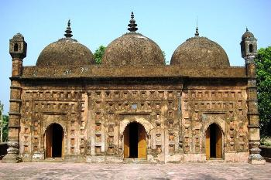

Slide 6
ধর্ম

Slide 7
এই পাঠ শেষে শিক্ষার্থীরা......
ধর্ম কি বলতে পারবে।
বিভিন্ন ধর্ম সম্পর্কে বলতে পারবে ।
ধর্মীয় উৎসবের মাধ্যমে কি ভাবে সমাজের সম্প্রীতি
বাড়ে তা ব্যাখ্যা করতে পারবে।

Slide 8
ধর্মীয় উপাসনালয়

Slide 9
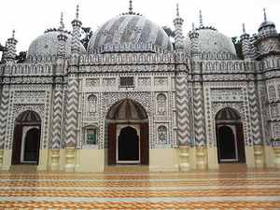
মসজিদ

Slide 10
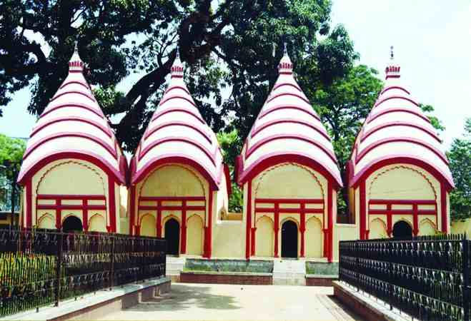
মন্দির

Slide 11
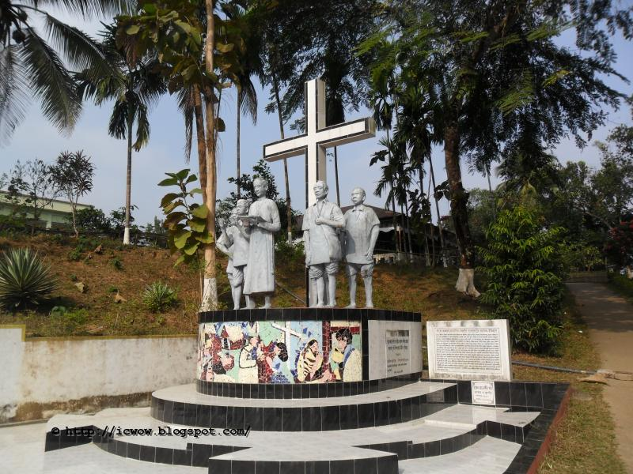
র্গিজা

Slide 12
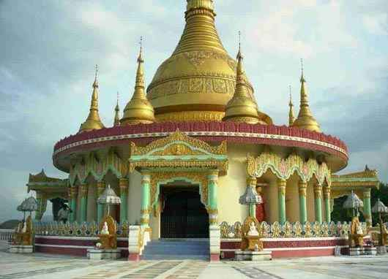
বৌদ্ধ মন্দির

Slide 13
ধর্মীয় অনুষ্ঠান

Slide 14
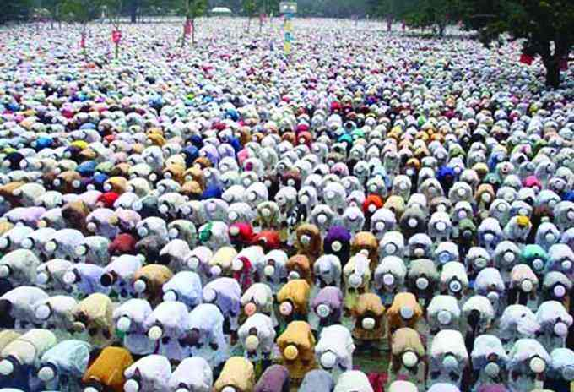
ঈদের নামাজ পড়ছে

Slide 15
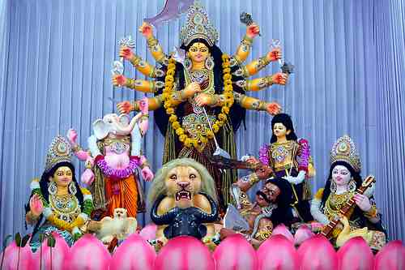
দূর্গা পুজা

Slide 16
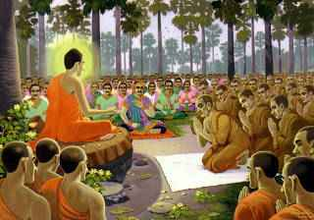
বৌদ্ধদের ধর্মীয় অনুষ্ঠান

Slide 17
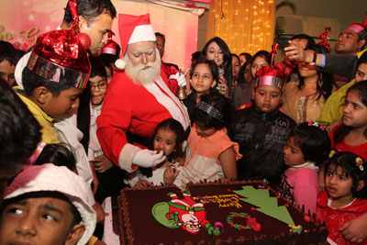
বড় দিন উৎযাপন

Slide 18

সামাজিক সম্প্রীতি

Slide 19

সামাজিক সম্প্রীতি

Slide 20
দলীয় কাজ
ধর্ম বলতে কি বুঝ?
ধর্ম কিভাবে উৎযাপিত হয়।

Slide 21
মূল্যায়ন
১। ধর্ম শব্দের অর্থ কি ?
২। ইসলাম ধর্ম,হিন্দুধর্ম,বৌদ্ধধর্মের উপাসনালয়ে নাম কী ?
৩। সমাজ পরিচালনায় ধর্মের ভূমিকা বণর্না কর।

Slide 22
বাড়ীর কাজ
ধর্ম মানুষকে মানবতা ও সম্পীতির শিক্ষা দেয় ব্যাখ্যা কর।

Slide 23

ধন্যবাদ

